Slide 1
STAŻ CZERWIEC 2019
Staż Zagaraniczny Drogą Do Kariery Zawodowej
02.06.2019 – 29.06.2019

Slide 2
W ramach projektu 19 uczniów naszej szkoły z klas kształcących się w zawodach technik żywienia i
usług gastronomicznych, architektury krajobrazu, informatyk, hotelarstwa, logistyk i geodeta wzięło udział w czterotygodniowych stażach zawodowych we Włoszech.

Slide 3
Udział w projekcie brali:
Anna Drygulska, Gabriela Rakowska, Łukasz Szaroń, Michał Żuk, Wiktoria Samek, Paulina Bańkowska, Julia Żuk, Weronika Kondradiuk, Izabela Czarnecka, Michał Jurkitewicz, Gabriela Żukowska, Magdalena Wawryniuk, Kamil Chwetkowski, Jakub Litwinowicz, Piotr Guz, Rafał Rudzki, Aleksandra Gadomska, Jakub Joszczuk, Krzysztof Łukaszuk.

Slide 4
Pierwszym etapem po rekrutacji były zajęcia przygotowawcze przed wylotem. Składały
się one z 50 godzin języka włoskiego
dodatkowo zajęcia w których zapoznawaliśmy
się z kulturą Włoch.
Przygotowania

Slide 5
Po kilku godzinach lotu dotarliśmy na lotnisko w Ciampino, skąd pojechaliśmy do naszego miejsca zakwaterowania jakim była Villa Redenta. Po rozdzieleniu pokojów i przespanej nocy zostały nam przedstawione miejsca naszej pracy.

Slide 6
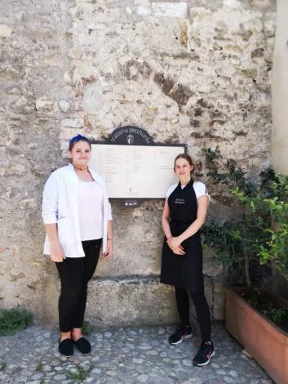
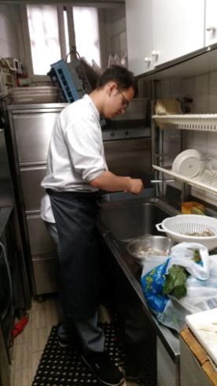
Technik Żywienia i Usług Gastronomicznych

Slide 7
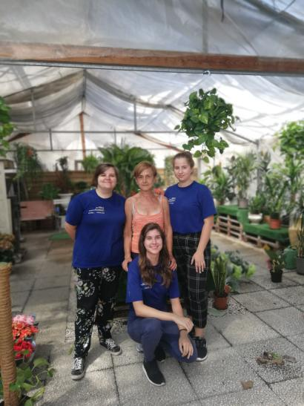
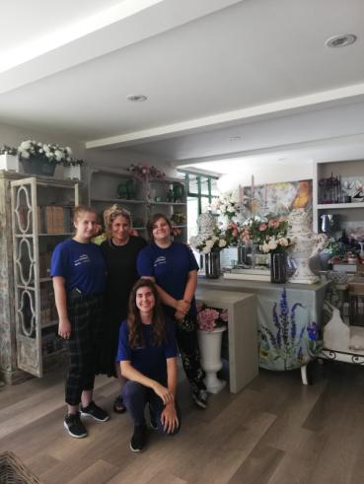
Technik Architektury Krajobrazu

Slide 8
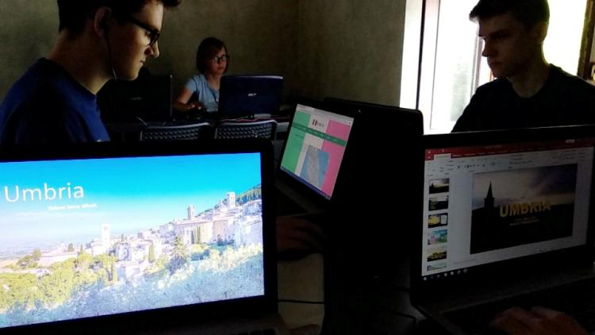
Technik Informatyk

Slide 9
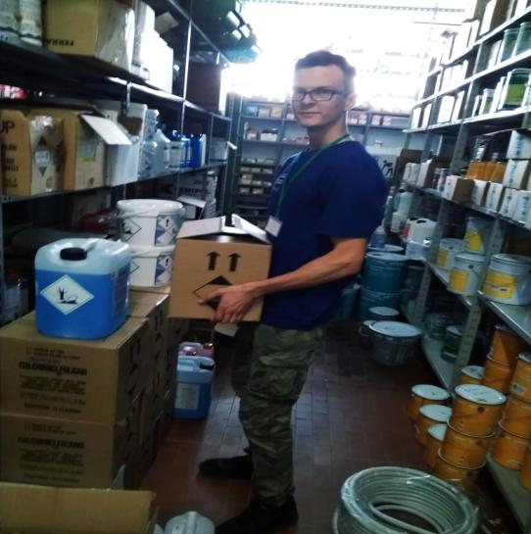
Technik Logistyk

Slide 10
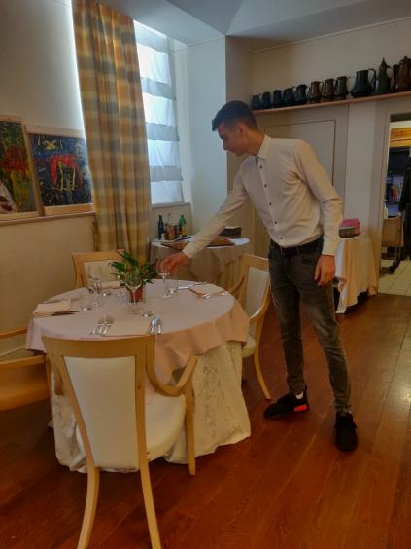
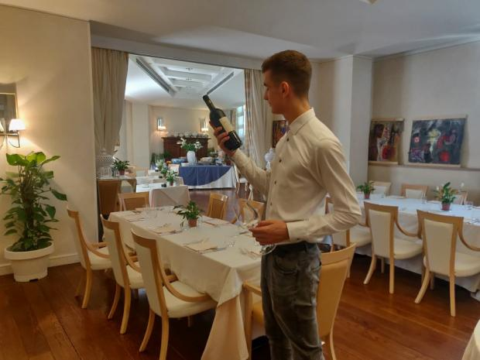
Technik Hotelarstwa

Slide 11
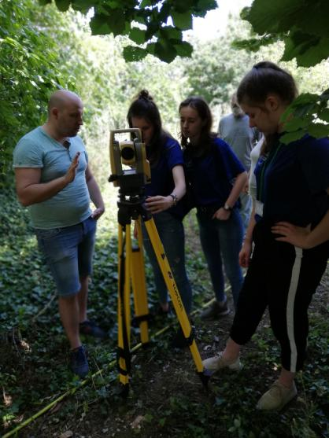
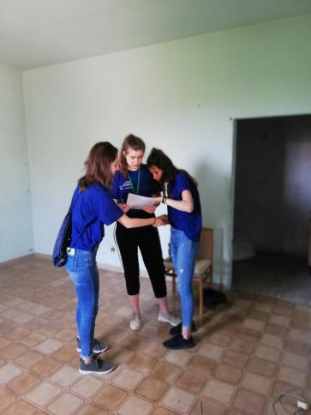
Technik Geodeta

Slide 12
Wolny czas spędzaliśmy w następujący sposób:

Slide 13
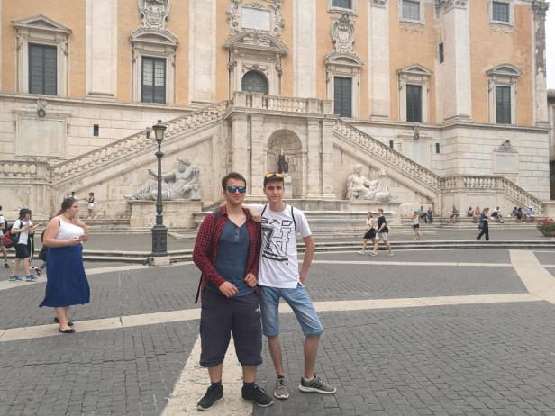
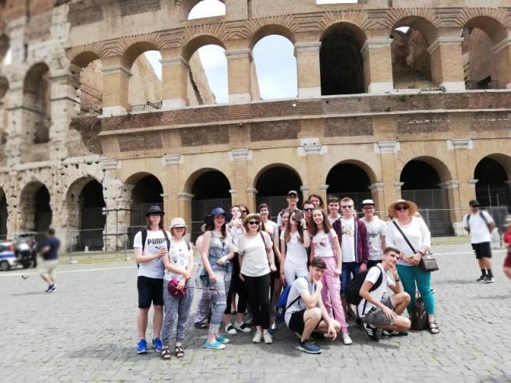
Zwiedzając Rzym

Slide 14
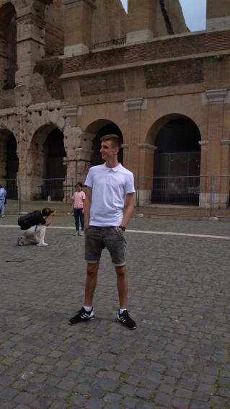
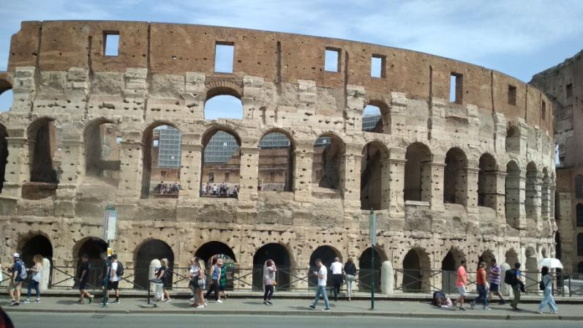

Slide 15
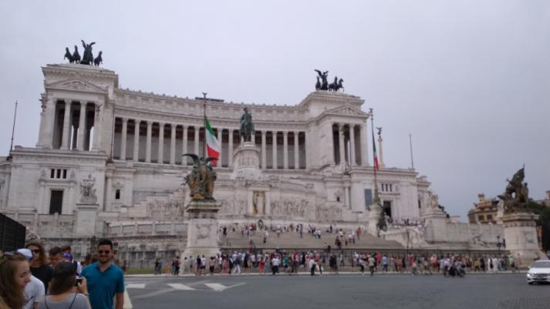
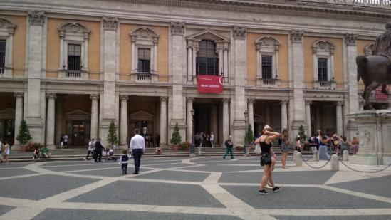

Slide 16
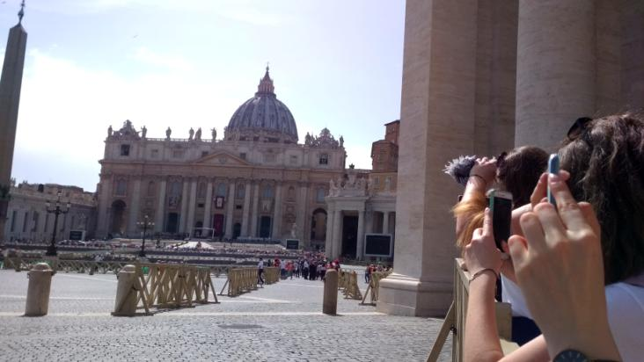

Slide 17
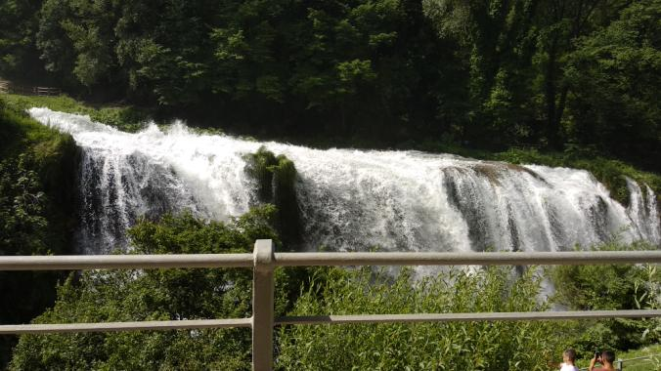
Zwiedzając Wodospad

Slide 18
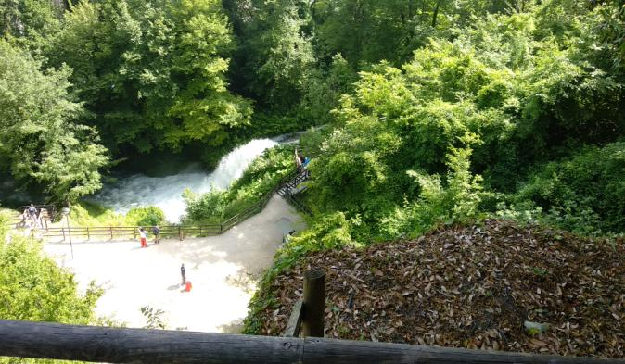
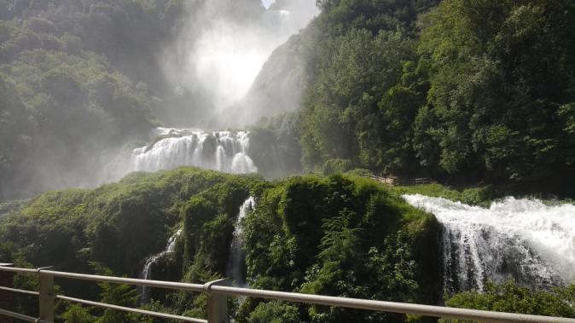

Slide 19
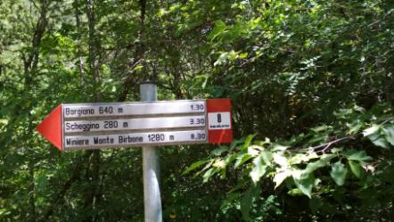
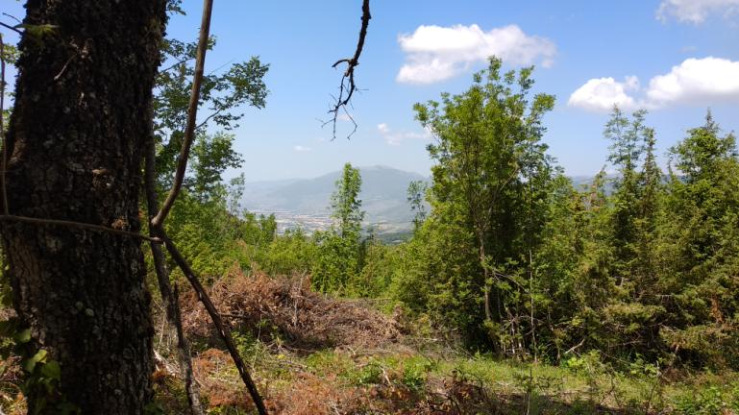
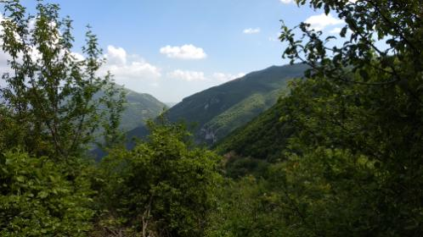
Chodząc Po Górach

Slide 20
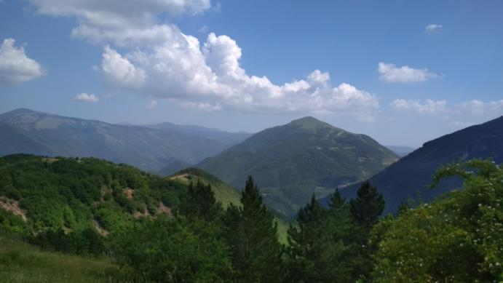
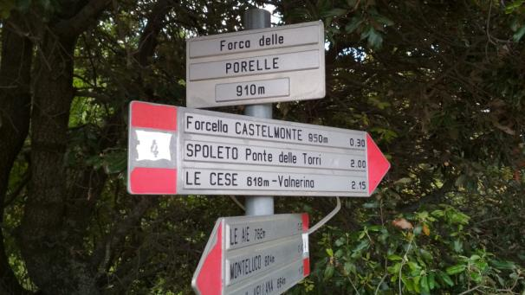

Slide 21
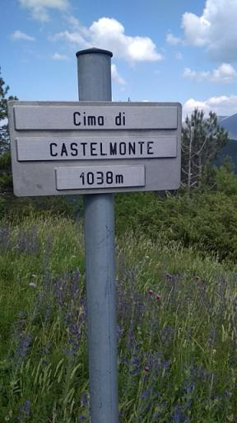
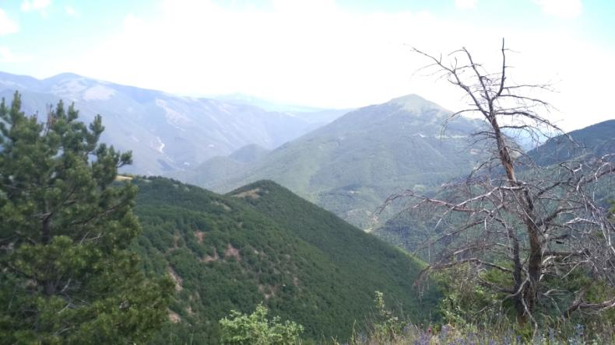

Slide 22
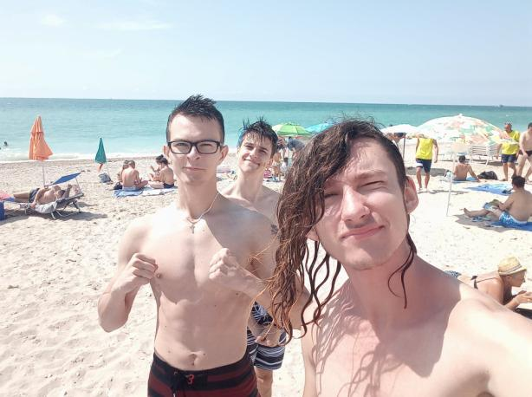
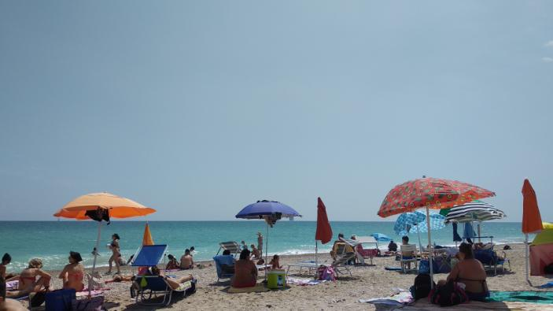
Pływając Nad Morzem

Slide 23
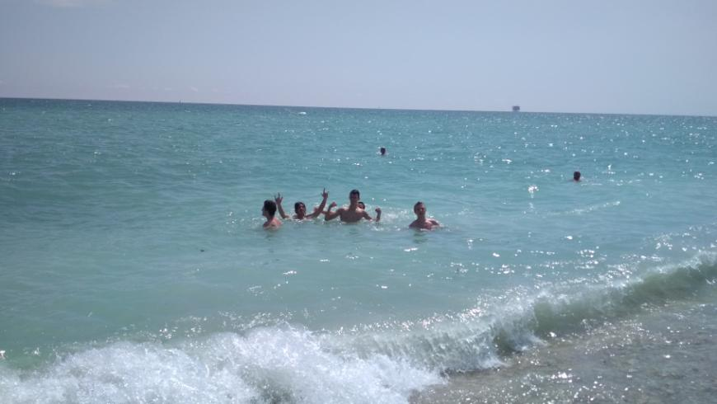

Slide 24
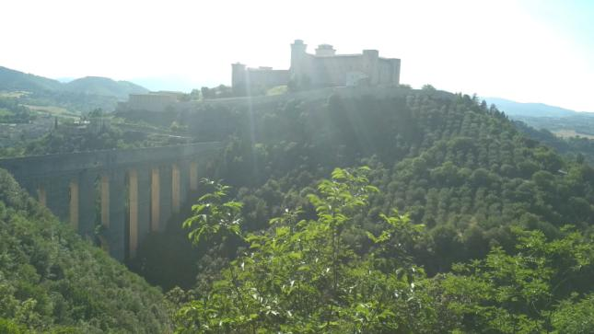
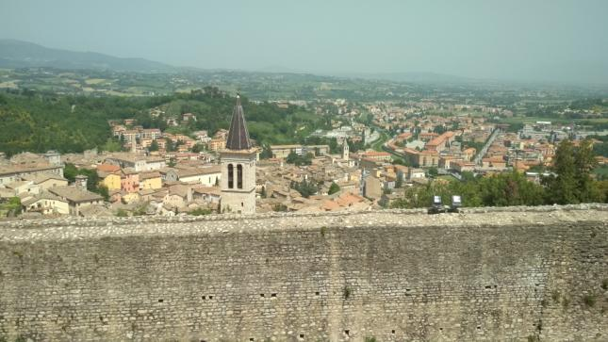
Zwiedzając Spoleto

Slide 25
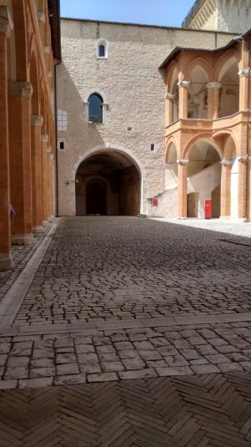
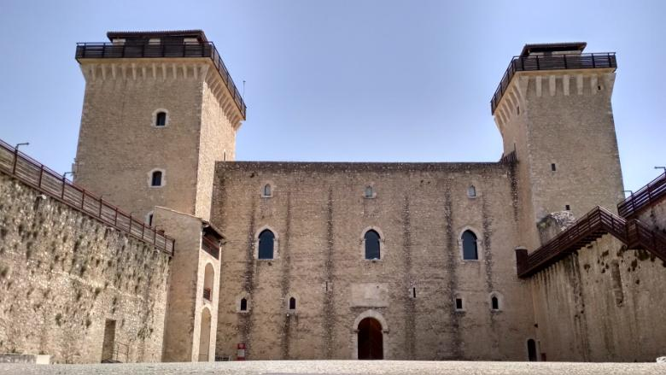

Slide 26
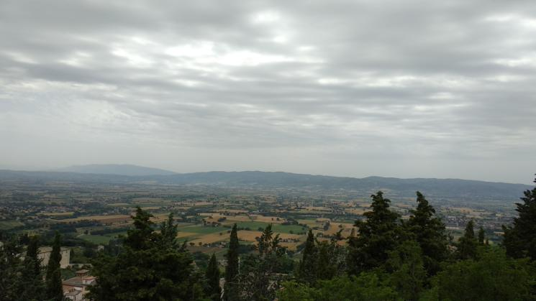
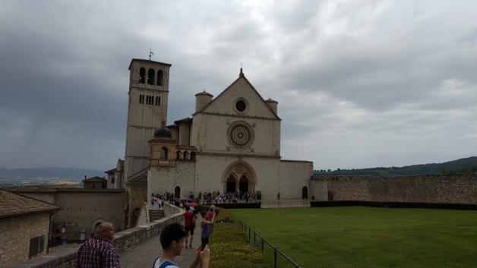
Zwiedzając Asyż

Slide 27
Podczas ostatnich 4 tygodni rozwinęliśmy swoje umiejętności w zawodzie poprzez ich praktyczne ćwiczenie. Dzięki temu doświadczeniu będziemy przygotowani do przyszłej pracy w zawodzie.

Slide 28
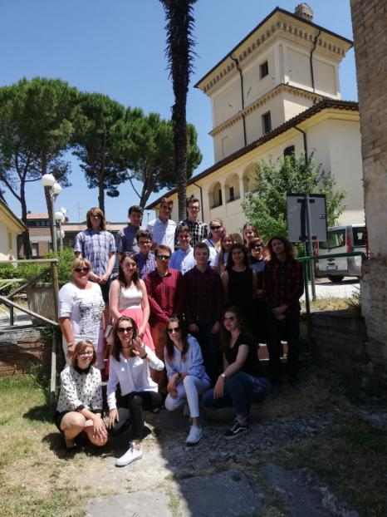
Podczas ostatniego dnia pożegnaliśmy się z personelem i poszliśmy na uroczysty obiad.
Dziękujemy za świetnie i miło spędzony czas.

Slide 29
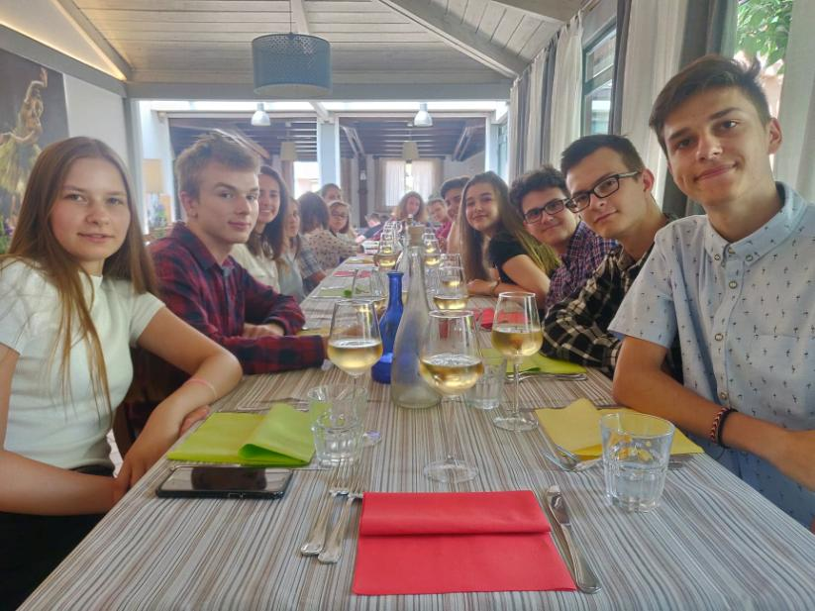
STAŻ CZERWIEC 2019

